Slide 1

Spring 2025
操作系统
宋 红

Slide 2
Lecture 11: 存储管理（2）
目的与要求:了解段/段页式管理，掌握虚存管理。
重点与难点：虚存管理系统内存访问过程。

Slide 3
    段式管理
页式管理对用户而言不太自然。
0
程序段
1
2
3
数据段
4
5
作业1
作业2
主程序
0
0
主程序
1
1
SIN
SIN
2
2

Slide 4
    段式管理的特点：按作业的自然段将其逻辑空间分成若干段，作业以段为单位分配内存。
    空间安排:
    用户作业逻辑空间为二维空间，由若干自然段组成。
    逻辑地址：段号.段内偏移，记作S,d。编译及装配时把所有地址记成(S,d)的形式。
    物理内存空间管理：与多道可变划分法一样，系统以段为单位分配物理内存。

Slide 5
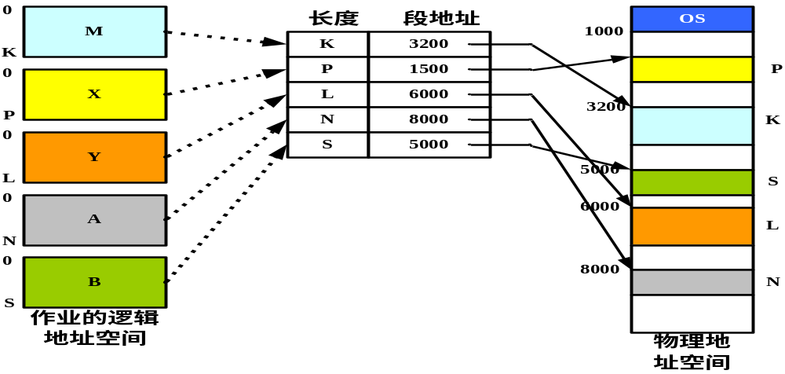
段式存储管理
基本思想
内存管理采用可变分区动态分配法。
段表
总段表/系统段表
作业ID
起始地址
长度
…
…
…
…
…
…
逻辑单位

Slide 6
动态地址转换
段表：由如下格式的段表项组成，作业每段由一个段表项表示。
保护码
段长
本段内存始地址
段表放于系统空间，进程PCB表中存有段表始地址、段表长度。
段表始地址寄存器、段表长度寄存器

Slide 7
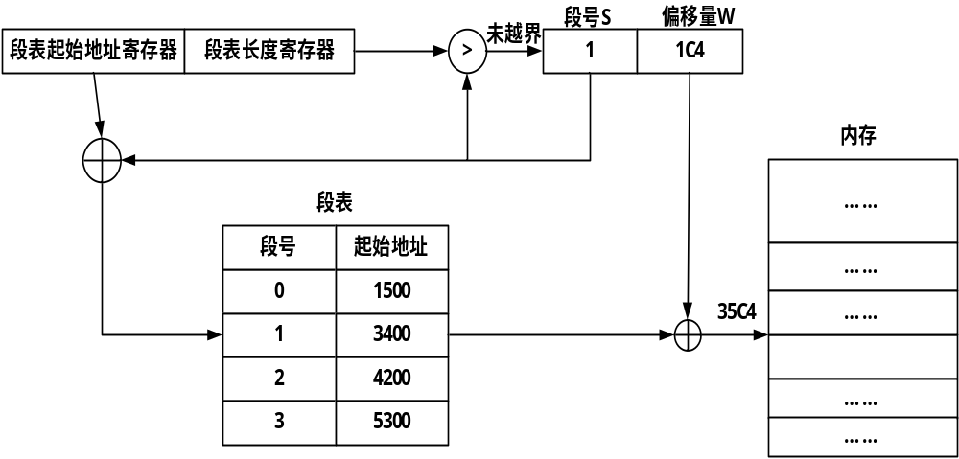
段式存储管理
地址转换过程
段表控制寄存器

Slide 8
地址转换过程
LA
S
d
段号
保护码
段长
段内存始址
段表长度
≥
越界
...
...
...
...
段表始址
+
联想存储器
保护码
段长
段内存始址
...
...
...
+
PA

Slide 9
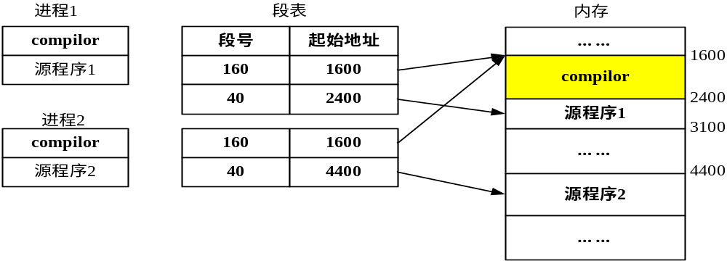
段式存储管理
优点
  没有内碎片，外碎片可以通过内存紧致来消除。
  便于实现共享，即允许若干个进程共享一个或者多个段。

Slide 10
段式存储管理
分页式管理和分段式管理的比较
内容 | 页式存储管理 | 段式存储管理
划分依据 | 系统管理需要 | 用户应用需要
页/段大小 | 各页面大小相同 | 段的大小不固定
逻辑地址 | 只有一个逻辑地址空间 | 每个段一个独立的逻辑地址空间
页表/段表 | 页面较多，页表较长，查找费时 | 段较少，段表较短，查找速度快
碎片 | 存在内碎片 | 存在外碎片
内存共享 | 支持不好 | 支持
存储扩充 | 不支持 | 不支持

Slide 11
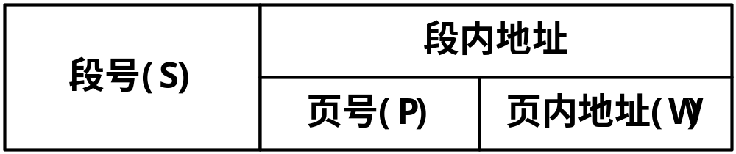
段页式管理
特点：将作业分成若干段，每段用页式管理实现内存分配。
空间安排：
对于用户而言，段页式管理与段式相同，用户逻辑地址只涉及段号与段内位移。
对于物理内存管理而言，它与页式系统相同。
系统内的逻辑地址：段号 · 段内位移 --> 段号·页号·页内位移。记作：S，P，W.
逻辑地址格式

Slide 12
作业空间的内部表示
主存
页表
OS
段表
保护码 长度 页表始地
作业
主程序
子程序
数据
段表+页表

Slide 13
Q：为了获得一条指令或者数据，需要访问内存几次？
动态地址转换
S
p
d
段表长度
≥
越界
段号
页号
保护码
页帧号
段表始址
+
...
...
...
...
段表
页表
f
+
f d

Slide 14
等效访问时间：设访存时间为750ns，搜索联想存储器的时间为50ns，命中率为95%，则
95% *(50+750) + 5% *(50+750+750+750)
= 875ns
保护与共享
保护与段式管理相同。
共享则可以以段或页为单位，也可以共享页表。

Slide 15
作业1
主程序
子程序
数据
段表
主存
OS
页表
作业2
主程序
子程序
数据
段表

Slide 16
改进的页式管理
将段存放于线性逻辑空间，但是不同段不放在同一页面内，解决了页跨段的问题。
0
程序段
1
2
3
4
数据段
5
6

Slide 17
总结“放”
连续存放
  单道连续划分
  多道连续固定划分
  多道连续可变划分
不连续存放
  页式存储
  段式存储
  段页式存储
  改进的页式存储

Slide 18
内存扩充技术
提出原因
  在基本的存储管理系统中，当一个作业的程序地址空间大于内存可以使用的空间时，该作业就不能装入运行，并发运行进程数受到了内存空间的限制。
内存扩充技术
  就是借助大容量的辅存在逻辑上实现内存的扩充，来解决内存容量不足的问题。

Slide 19
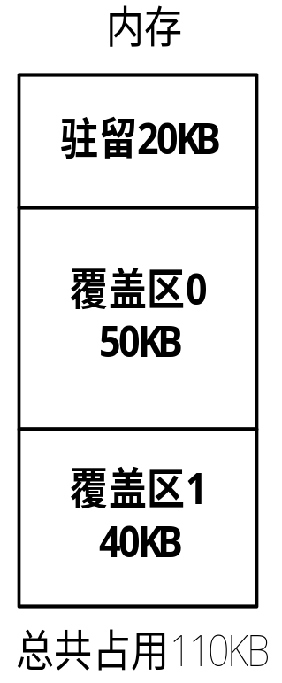
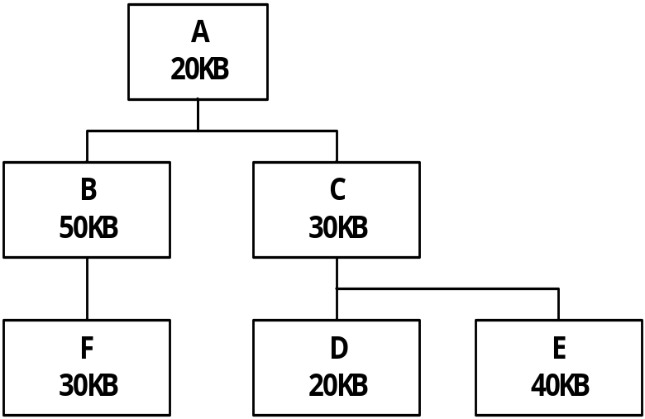
覆盖技术(Overlay)
  目标：在较小的可用内存中运行较大的程序。
  原理：将用户空间划分成一个固定区和多个覆盖区。主程序放固定区，依次调用的子程序则放在同一个覆盖区。操作系统提供覆盖系统调用函数，由用户编程序显式调用。
A(20K)
B(50K)
C(30K)
覆盖段
D(20K)
E(40K)
F(30K)
程序(190K)

Slide 20
  覆盖技术的优缺点
    优点
      有效利用内存空间，提高系统的并发性。
    缺点
      覆盖结构需要程序员在程序编写的时候精心安排，并用覆盖描述语言描述，增加编程复杂度；
      从外存装入覆盖文件，是以时间延长来换取空间节省的；
      覆盖区仍然存在着碎片。

Slide 21
交换技术(swapping)
  最早应用于MIT开发的CTSS中。
  原理：将处于等待状态(等I/O结束)或就绪(等CPU)状态的作业从主存换出到辅存，把将要执行的进程移入主存。
内存
Job4
外存
Job1
Job2
Job3

Slide 22
  交换技术的优缺点
    优点：
      增加并发运行的程序数目
      可以提供优先级服务
    缺点：
      对换入和换出的控制增加处理机开销；
      程序换入时的重定位问题。
  交换技术和覆盖技术的区别
内容 | 覆盖技术 | 交换技术
适用情况 | 作业内部 | 作业之间
对程序结构的影响 | 有 | 无

Slide 23
虚拟存储技术
虚拟存储技术也是一种存储扩充技术。
基础
  程序中不是每一条指令都会在程序的一次运行过程中执行到。
    错误处理子程序
    条件语句(if...else...)
  程序中有的指令可能只执行一次
    程序的初始化部分
  程序执行的局部性原理：在一段时间内，作业一般不会执行到所有程序的指令，也不会存取绝大部分数据，执行的代码和要存取的数据往往集中在某些区域中(例如一个循环、一个数组)。

Slide 24
虚拟存储管理
目的：提供用户进程一个巨大的虚拟存储空间。
手段：利用外存(磁盘)实现此虚空间。
虚存的基本思想
系统为进程提供一个比物理内存大得多的虚拟存储空间，虚拟空间大小不受物理内存大小的限制。
虚拟空间的容量由系统的有效地址长度决定。假设地址长度为32，按字节寻址，则虚拟存储空间大小为2³²个字节。

Slide 25
虚拟存储技术
原理：
  在程序装入时，不必一次将其全部读入到内存，而只需将当前需要执行的某些区域读入到内存，然后程序开始执行。在程序执行过程中，如果需执行的指令或访问的数据尚未在内存，则由处理器通知操作系统将相应的区域调入内存，然后继续执行。
带来的好处
  程序的大小可以突破内存容量限制，使得用户感觉到系统好像提供了一个容量极大的“主存”。
  内存中容纳更多程序并发执行。

Slide 26
虚拟存储技术
虚拟存储技术分类
  虚拟页式存储管理
    纯页式管理 ＋ 请求调页
  虚拟段式存储管理
    纯段式管理 ＋ 请求调段
  虚拟段页式存储管理
    虚拟页式管理 ＋ 虚拟段式管理

Slide 27
实现页式虚空间的基本方法是：
在页式管理的基础上，仅将进程的一部分页放于主存。页表项中注明该页是否在主存。
程序执行时，如果访问的页不存主存，根据页表项的指示，将其从外存调入主存，如果此时无可用的内存空间，则先淘汰若干页帧。

Slide 28
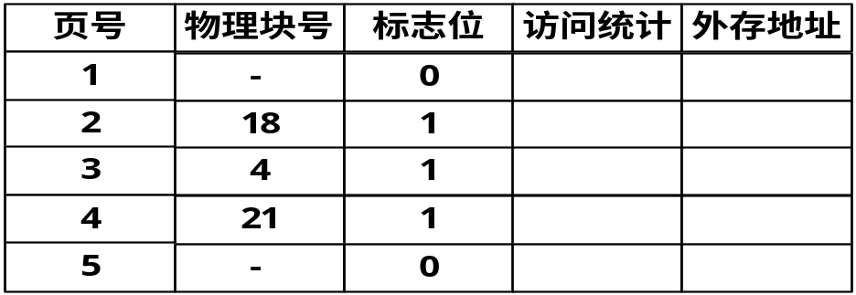
虚拟页式存储技术
工作原理
OS
缺页中断
CPU
物理地址空间
0
0
1
2
缺页中断处
理子程序
3
2
4
5
3
6
7
8
…
...
逻辑地址空间
页表
Q：当内存中没有空闲页面时，如果还要调入一个新页，如何处理？

Slide 29
页式虚存示意
外存执行文件
内存 进程虚存
外存交换区
(进程页表表示)

Slide 30
交换区（SWAP）：
进程刚建立时，进程页面所在辅存即程序文件所在的辅存位置。
程序文件中一般包含有程序的二进制目标码及数据初始值和初值为0的工作区。后两者在回写时不能写入程序文件，在需要让其让出内存时将内存原数据写入交换区中。

Slide 31
页式虚存管理
页表项结构:
合法位
修改位
页类型
保护码
外存块号
页帧号
合法位：置上表示该页在内存。
修改位：置上表示该页被修改过，在释放或淘汰时应写
回外存。
页类型：零页时：表示该页在分配物理页帧时应清0页帧
空间;回写swap区页时:表示回写swap区。
保护码：R、W、E保护说明。
外存块号：该页所在外存的块号。
页 帧 号：当合法位置上时代表该页所在内存的页帧号。

Slide 32
页表建立
在进程创建时建立页表，页表项在初始时，合法位、修改位及页帧号都未置上。
初始化页表方法：
①部分复制父进程页表 (如UNIX的fork())
分配pid给子进程，分配PCB空间;
初始化PCB（进程标识，调度信息）;
分配子进程页表空间;
拷贝父进程的程序区页表项，使程序共享;

Slide 33
复制父进程的数据区和栈区，为数据区和栈区分配swap空间，复制并修改数据区和栈区页表项内容;
继承父进程对其他资源的访问接口;
用父进程PCB中现场区初始化子进程的现场区，且保证子进程恢复现场从fork（）返回处开始运行，且fork()返回值为0;
将子进程挂到就绪队列;
返回子进程pid给父进程。

Slide 34
②用一个可执行的文件来初始化页表（如Windows)
为执行程序页面建页表项，保护码为可执行，外存块号即该页所在的文件的外存块号。（不必回写）
为所有初始数据页建页表项，保护码为可读写，页类型说明成回写swap页，外存块号即该页所在文件的物理块号，待该页回写时，再分配swap区空间，改外存块号栏并清除页类型。
为所有临时数据页建页表项，保护码为可读写，页类型说明成零页，外存块号栏空，当第一次访问该页时，分配页帧并清0页帧，回写时，再分配swap区空间，填外存块号栏并清除页类型。

Slide 35
硬件动态地址转换
在执行虚存访问指令时,由硬件合成物理地址:
首先若能在联想存储器中获得该虚页的物理页帧号，则访问之(联想存储器中的页表项都是合法页的页表项)。
若要查当前进程页表，须先检查该页页表项的合法位，若置上，则从页表项中获得页帧号，得物理地址访问之。
否则要发一个页故障(page fault)或叫缺页中断（异常），当缺页中断处理完后，返回。
重新执行访存指令。

Slide 36
缺页处理
当硬件执行访存指令产生一个缺页中断时进入缺页中断处理程序：
    根据发生页故障的虚地址得到页表项；
    申请一个可用的页帧(根据所采用的替换策略可能需要引起淘汰某一页);
    检查页类型，若为零页，则将页帧清0，将页帧号填入页表项的页帧号一栏，置合法位为1。若非零页，则调用I/O子系统将外存块号所指的数据读到可用页帧，将页帧号填入页表项中，合法位置1，结束。

Slide 37
页淘汰
页淘汰可以发生在申请页帧时，而现代OS一般都定时进行页淘汰。选取被淘汰的页由页面替换策略决定，若已决定淘汰页P，则淘汰一页的主要工作有：
查P页表项的修改位，若未修改，则清0合法位，将页帧送回空闲页帧队列。
若已修改，则检查类型栏。
若是零页或回写swap区页，则申请一块swap区空间，将P的外存块号置上并清除页类型。
调用I/0子系统将页帧上的数据写到外存块号所指的外存空间。清0合法位，将页帧送回空闲页帧队列。

